Slide 2
摘要
BlueGlacier冷資料分層儲存歸檔系統介紹
什麼是BlueGlacier？
產品方案介紹
實際展示：管理資料生命週期的核心
BlueGlacier解決方案的特色與優勢
特別來賓：松下產業(Panasonic)業務主任
藍光儲存介紹
藍光儲存的優勢
藍光儲存的發展與未來

Slide 3



什麼是 BlueGlacier 冷資料分層儲存系統？
  BlueGlacier (冷資料分層儲存系統) 由QNAP與日本松下（Panasonic）合作開發。
  整合了QNAP在市場領先的企業級NAS、日本松下頂尖技術的藍光檔案櫃、及QNAP量身打造的管理/應用軟體所組成。
  從使用者產生資料開始，BlueGlacier提供第一線SSD/HDD供熱/溫資料存取；當使用者需要冷資料儲存或是長時間歸檔保存，即可存放至藍光櫃。
  BlueGlacier成為管理資料生命週期的核心，能安全、可靠、有效率的解決資料儲存的課題。
x
=
Enterprise NAS
Powered by
Panasonic

Slide 4
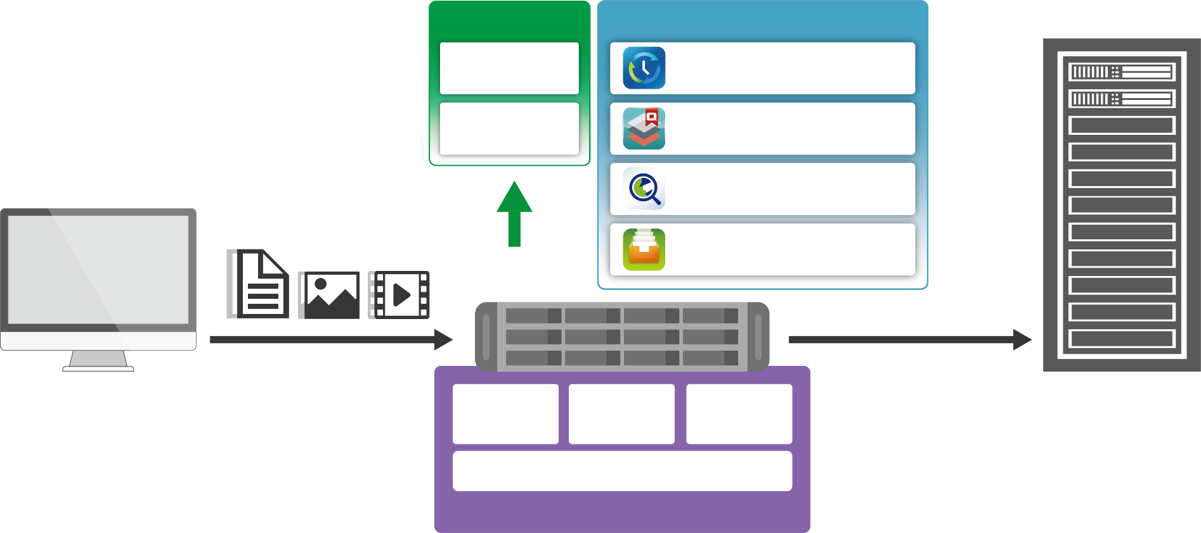
解決方案架構
藍光櫃
生態體系
QNAP 應用工具
第3方應用
Hybrid Backup Sync
第3方應用
Qtier
用戶端
Qsirch
Qfiling
APIs
SMB/NFS/FTP
WebUI
少用資料和歸檔資料
File Station
QHAM
DAFS
QTS
建構 BlueGlacier 的基石
TES-1885U 企業級 NAS

Slide 5
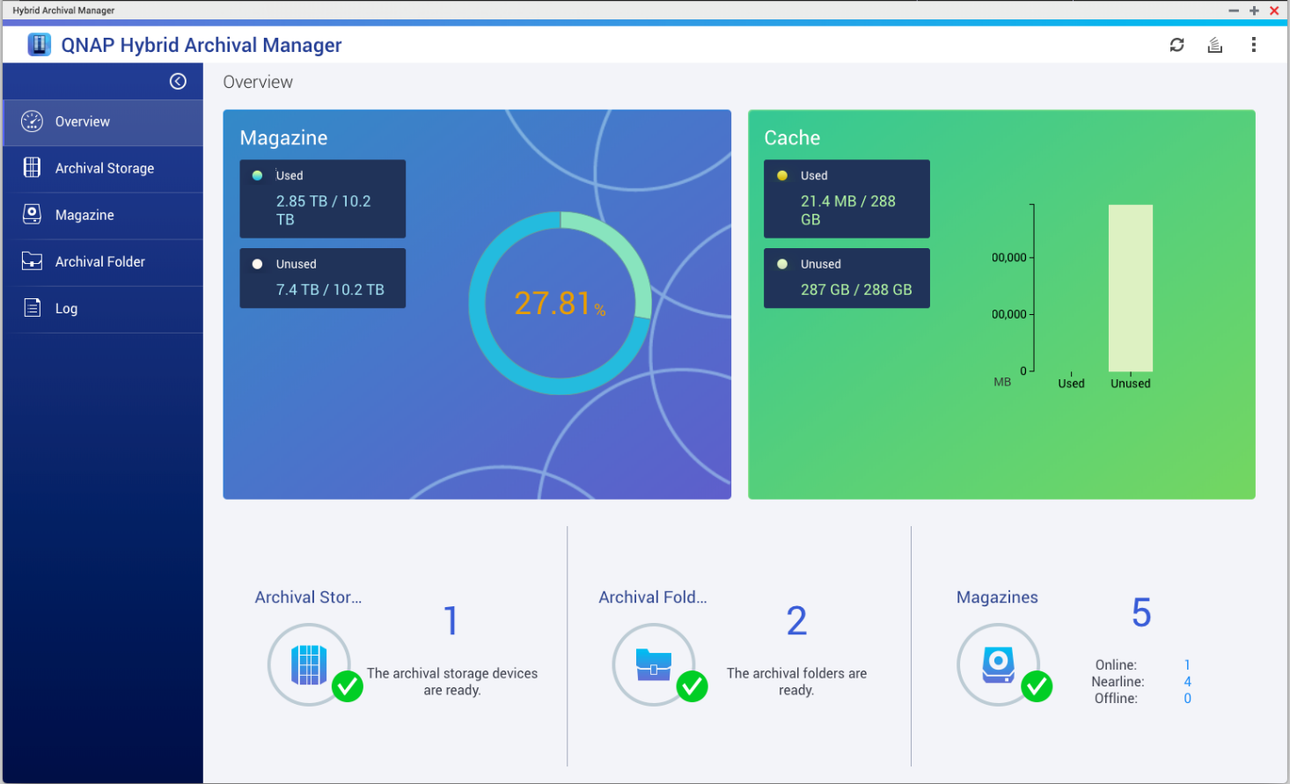

QNAP Hybrid Archival Manager (QHAM)
藍光櫃管理應用程式
  簡明的圖形化介面協助使用者輕鬆掌握藍光櫃的狀態。

Slide 6
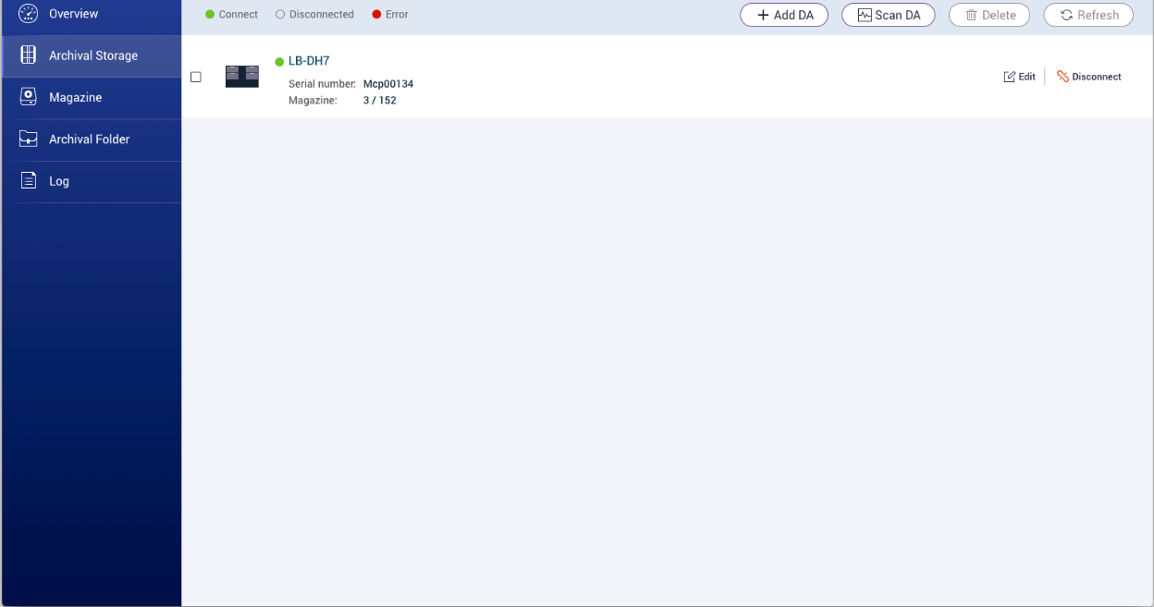
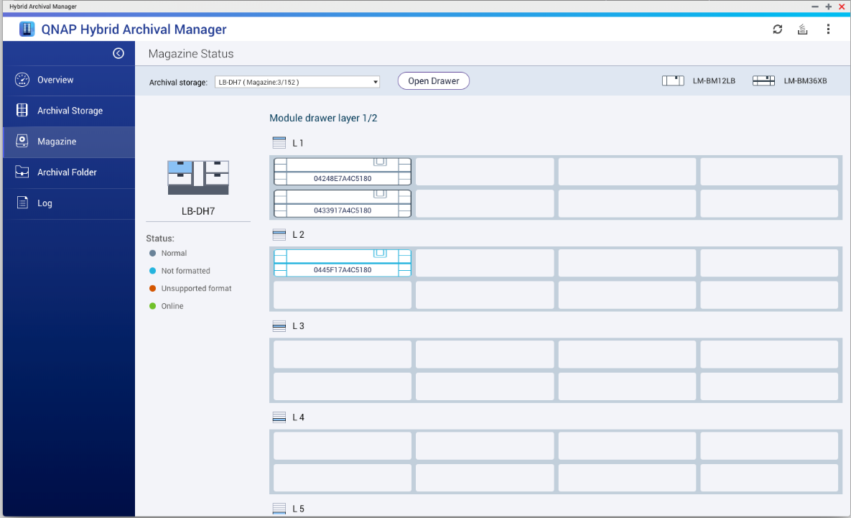
QHAM 藍光櫃管理應用程式
  透過模組管理與卡匣管理頁面協助系統管理員進行維運操作。

Slide 7
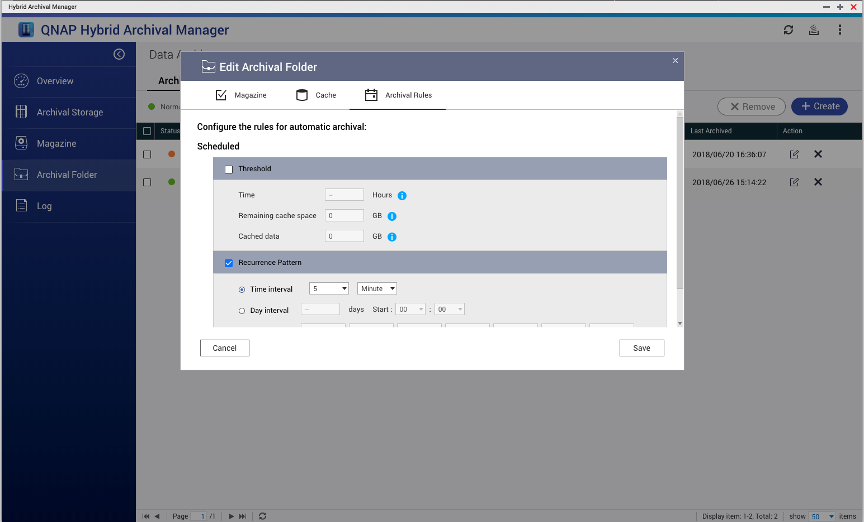
QHAM 藍光櫃管理應用程式
  排程器讓您的歸檔作業自動完成，提高管理的效率。

Slide 8
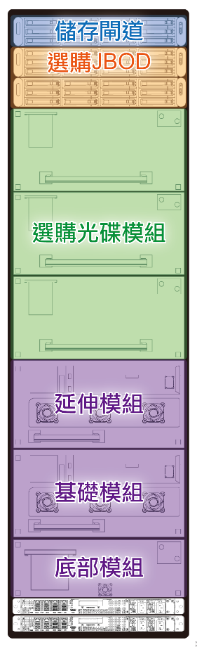
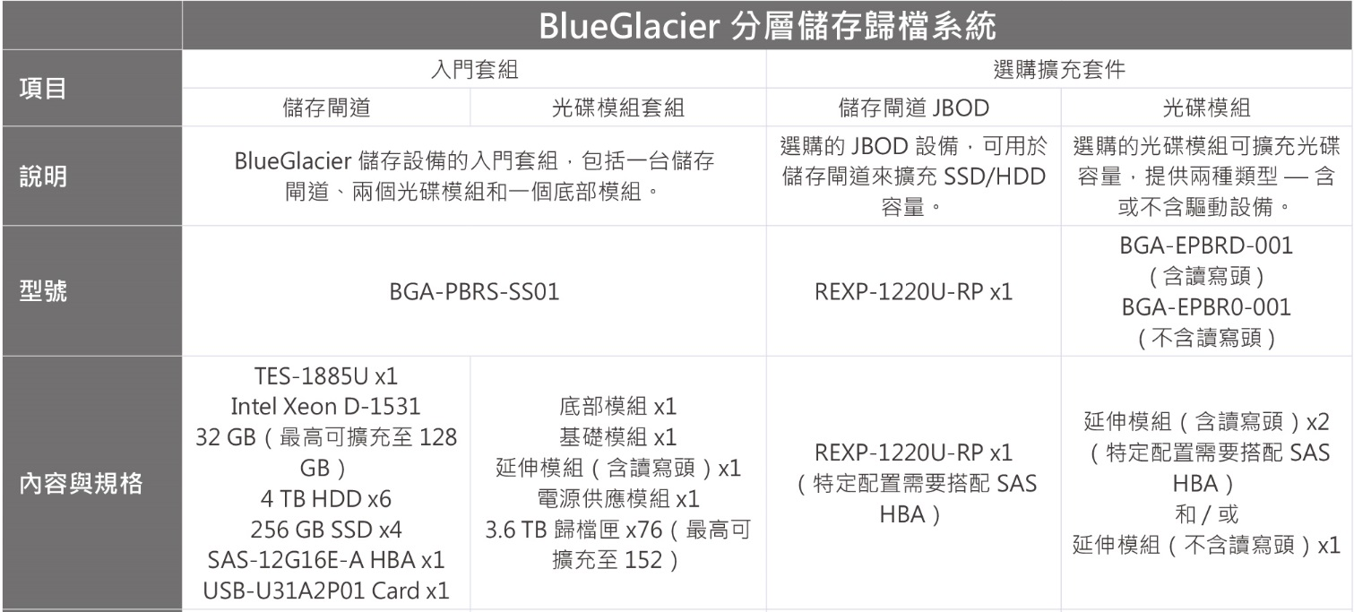
產品套組方案
  BlueGlacier包含一套獨立授權的QHAM 藍光櫃管理應用程式
42U

Slide 9


產品套組方案
42U

Slide 10
實際展示
BlueGlacier 整合 QNAP 應用程式
成為您管理資料生命週期的核心

Slide 11
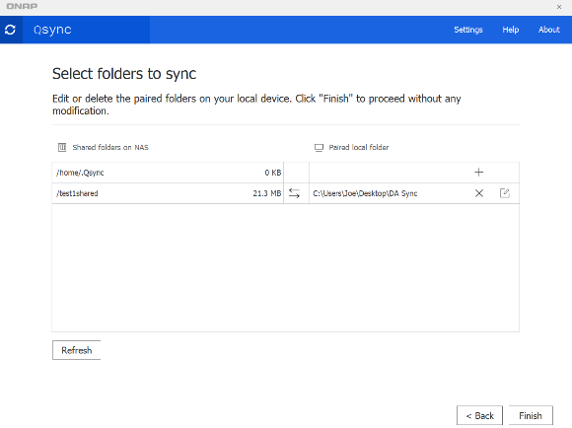
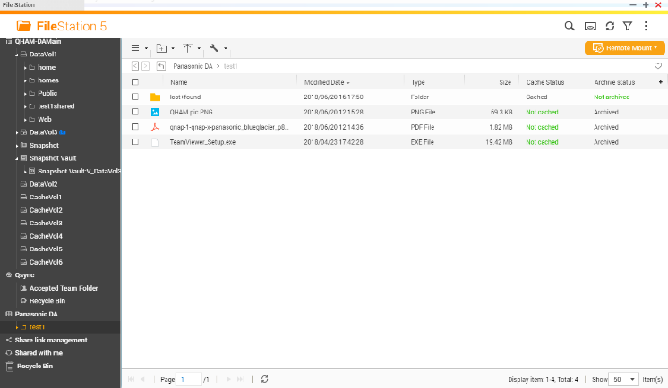
整合QNAP應用程式 完整管理您的資料生命週期
資料
生命週期
資料產生
檔案/資料管理
QNAP
軟體應用
Qsync
將戶端資料自動將同步至NAS
File Station
有效管理SSD、HDD以及藍光櫃的檔案

Slide 12
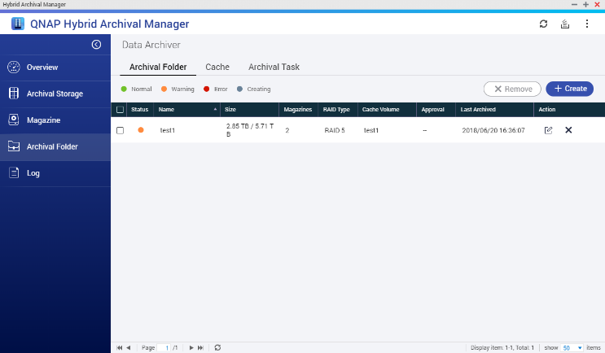
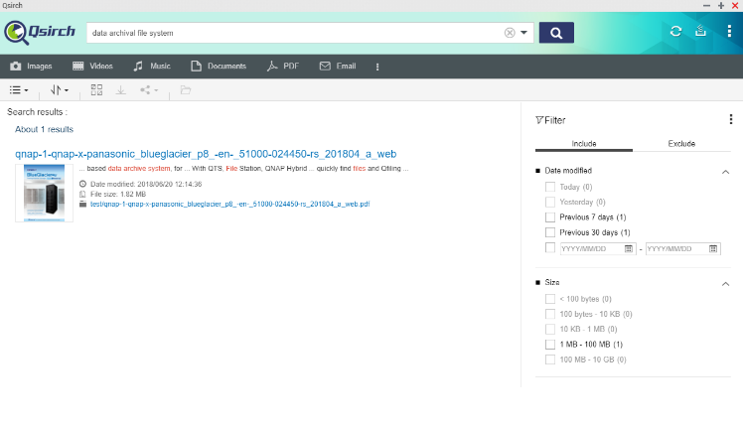
整合QNAP應用程式 完整管理您的資料生命週期
資料
生命週期
冷資料/歸檔設置
歸檔後海量資料
檔案/資料管理
QNAP
軟體應用
QHAM
透過藍光櫃管理應用程式進行冷資料與歸檔資料夾管理
Qsirch
在不停累積的海量資料中快速找到需要的資訊

Slide 13

解決方案
特色與優勢

Slide 14
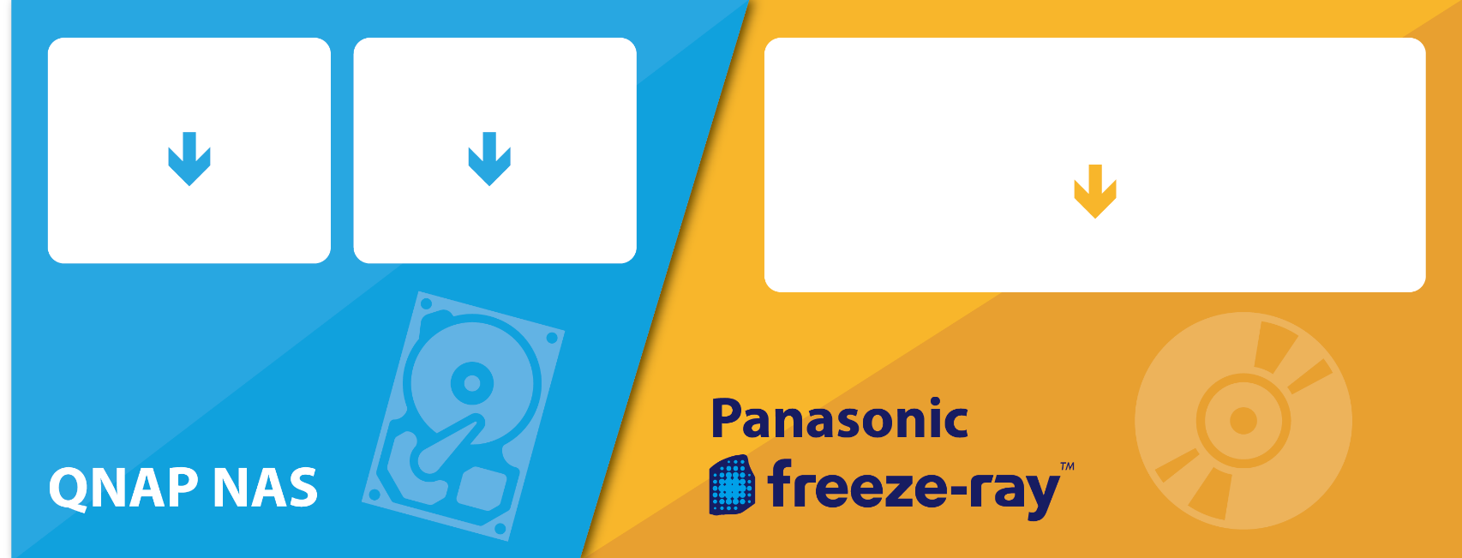
滿足所有資料儲存應用
  將SSD用於高I/O作業、HDD用於一般應用，光碟則用於儲存冷資料及長期歸檔。內建的10 GbE 介面則提供高速網路傳輸，提升繁重負載任務的效率，滿足廣泛的儲存應用。
熱資料 / 常用資料
(Hot Data)
一般資料
(Warm)
冷資料 / 少用資料
(Warm)
歸檔
離線歸檔
SSD + HDD
HDD
光碟

Slide 15
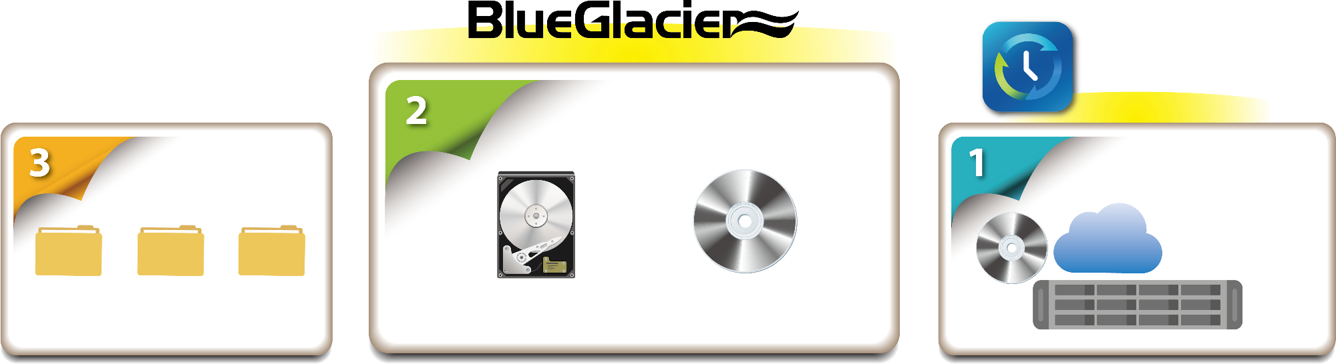
無可替代的資料儲存安全性
  美國電腦緊急事件應變小組（United States Computer Emergency Readiness Team，US-CERT）建議資料存放的3-2-1原則。
QNAP
Hybrid Backup Sync
檔案存放在2種不同的媒體類型上
重要檔案備份3份
1份儲存在異地端
異地或雲端
主要儲存
主動歸檔
深度歸檔
磁記錄
(HDD、磁帶)
光學記錄
(光碟)
Notes:
對於3-2-1 規則，BlueGlacier 分層儲存歸檔系統可以協助使用者建立備份而不費吹灰之力；提供與硬碟截然不同的光碟
儲存媒體；以及輕鬆備份於異地端。除了提供輕鬆管理資料的功能，BlueGlacier 也是長期資料歸檔的不二選擇。

Slide 16
完整的 API 支援
建立強勁企業級儲存生態體系
  NAS 系統管理 API。
  資料歸檔/取回等操作管理 API。
  檔案/資料夾讀寫等操作 API。
  資料歸檔檔案系統 (Data Archival File System, DAFS) 管理 API。
  freeze-ray 系統和歸檔匣管理 API。

Slide 17
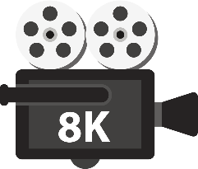

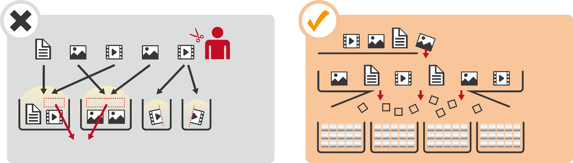
先進的資料歸檔檔案系統
高解析度來源 / 大量文件 / 大量照片 / 工程圖檔
WORM (Write-Once, Read-Many) 刻寫
QNAP針對冷資料儲存量身打造先進的DAFS資料歸檔檔案系統
一般的歸檔解決方案
人力
檔案
磁帶 / 光碟歸檔匣
DAFS
磁帶 / 光碟歸檔匣
浪費

Slide 18
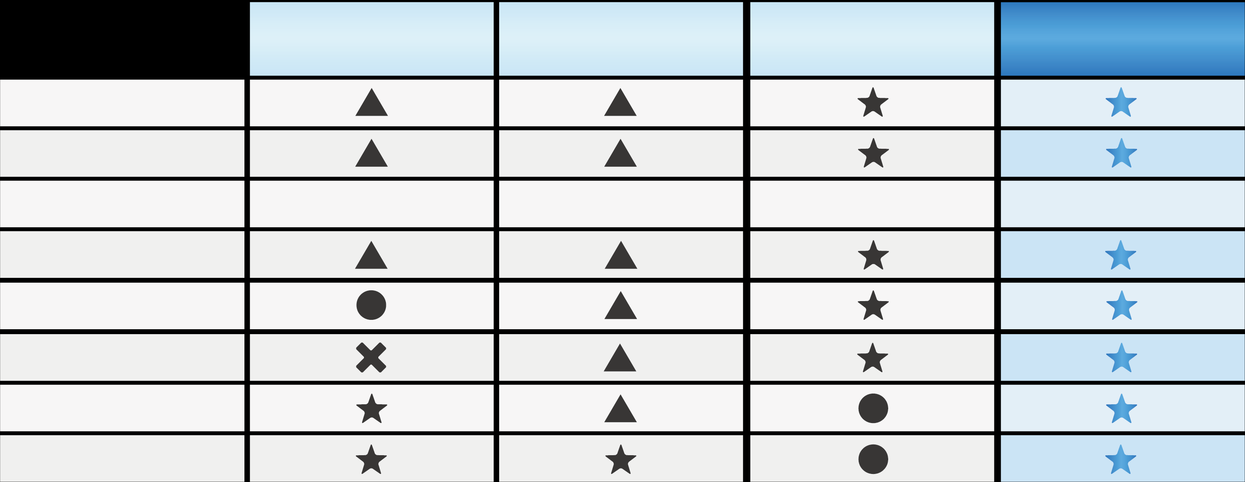
儲存媒體優缺點比較
最優
優
較差
差
HDD
(近線儲存)
QNAP
BlueGlacier
磁帶
光碟
資料安全
非揮發性
壽命
約 4 年
10-30 年
50-100 年
50-100 年
耐用度
相容性
*
整體擁有成本 (TCO)
隨機存取能力
傳輸速度
* 最多向下支援 2 代
Notes:
▪ 資料安全
光碟使用實體變更來記錄資料，讓覆寫完全不可能發生，所以非常安全。
HDD 和磁帶之類的磁記錄媒體，可以進行多次覆寫。
舉竹科離職經理刪資料新聞例子
▪ 非揮發性
HDD 和磁帶等磁記錄媒體受磁場影響時，有損失記錄資料的風險。
光碟的物理性質具有非揮發性記憶的特性是超長期儲存的最重要特色之一。
▪ 歸檔壽命長、可靠性絕佳
Panasonic「歸檔光碟」(Archival Disc) 為專業使用的光碟標準，預期有百年以上的使用壽命。
▪ 相容性
在歸檔光碟 (Archival Disc) 的發展藍圖中，都會維持不同世代的光碟相容性，因此不需要額外的遷移成本。

Slide 19
特別來賓
松下產業(Panasonic)業務主任
分享藍光儲存的發展與未來

Slide 20



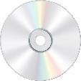


光儲存發展以及 Panasonic 領導地位
Panasonic 擁有 40 年光學技術，並且為光碟格式標準的制定者。
第四世代：2016～
第一世代：1980~
第二世代：1990~
第三世代：2000~
300GB~
640 MB
4.7 GB
25/50GB
(單面／雙面)
(500GB、1TB)
(3 層 雙面 碟片)
紅外線雷射
紅光
藍光
藍光
音樂，資料
電影，資料
電影，資料
歸檔光碟

Slide 21
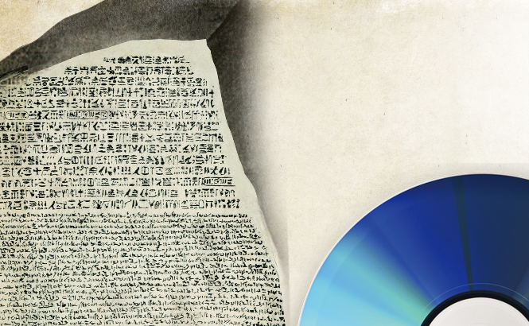
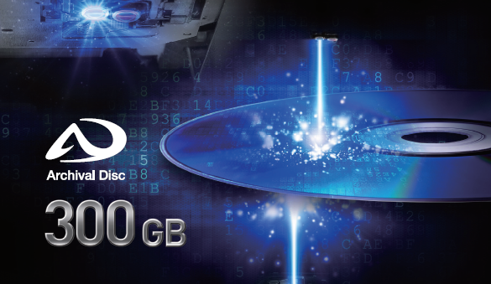
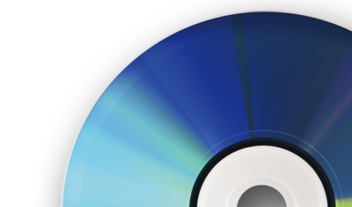

光碟儲存的優勢
WORM (Write-Once, Read-Many) 刻寫
數據不可覆蓋
非接觸式刻寫
防止惡意/無意篡改數據
防止人為失誤操作
無部件損壞風險
低維護費用，可用性高

Slide 22



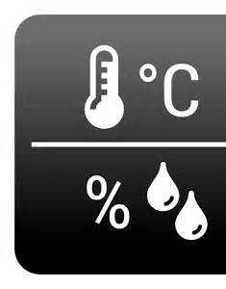
光碟儲存的優勢
超長壽命
容災備份
100 Years
30
70
防水性
防電磁波
無需介質更換
無數據損傷
100年長壽命
可存放於數據中心及其他環境
保存商務資料完整及延續
無需數據恢復

Slide 23
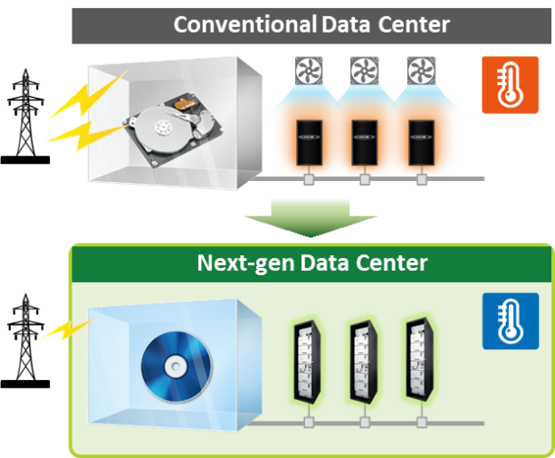
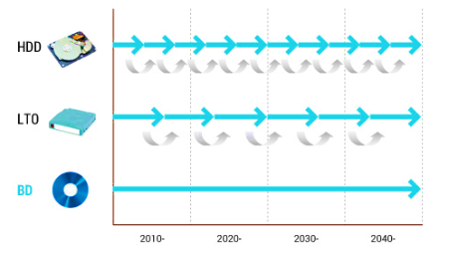
光碟儲存的優勢
CAPEX
OPEX
數據遷移
Optical Storage
不需要數據遷移
低功耗
無數據遷移成本，省時省力
一次性投入
降低空調耗電
設備低功耗，節能環保

Slide 24










光碟儲存的優勢
技術性能提升
單位成本減少
2020
1 TB
2013
500 GB
2013
100 GB
300 GB
2013
2016
Next Step
→
2013
2016
Next Step
→
容量增長快速
成本逐步降低
擴容計劃明確
單盤容量增長較快
可靠性不變
性能逐步改善

Slide 25
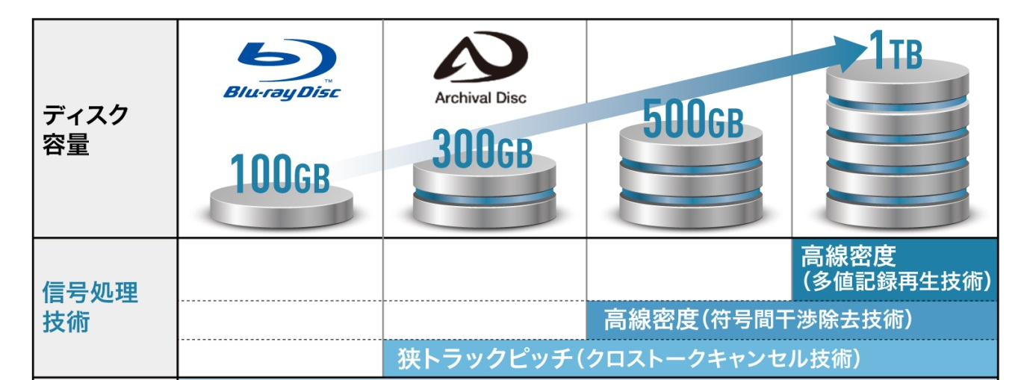
Panasonic 藍光光碟發展藍圖
2016～
次世代
光碟片
容量
訊號處理技術 |  |  |  | 高密度 (多層紀錄技術)
 |  |  | 高線性紀錄(符碼間干擾技術)
 |  | 高軌道密度(串擾消除技術)
基本規格 | 雙面碟片(單面三層)規格 λ=405nm, NA=0.85, Layer Structure: 3 layer/side
Signal Processing Technology

Slide 26
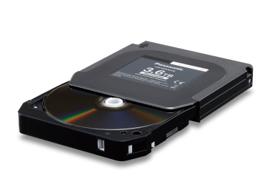



大容量集成式卡匣
上蓋
3.6TB
300 GB
X12
裝載12片
300GB 歸檔光碟片
下蓋

Slide 27
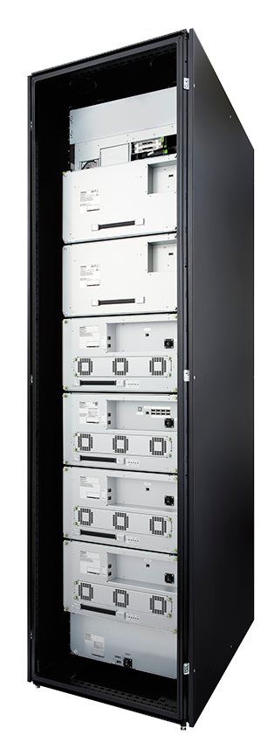
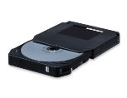
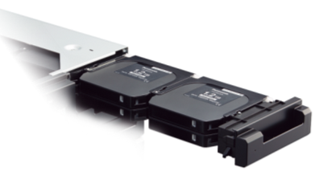
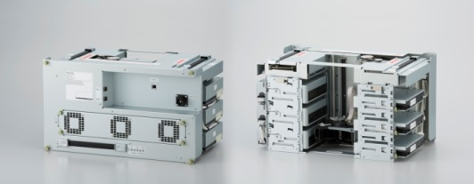
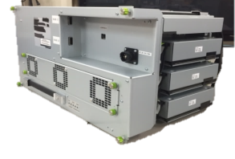
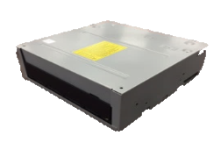
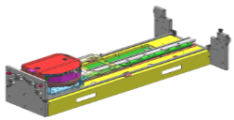
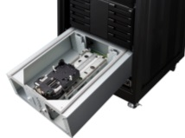
Panasonic 藍光櫃構成
模組化設計
基本單元模組
光碟機模組
盤匣內裝載12張工業級藍光盤
3光碟機組成一個光碟機模組，2個光碟機模組構成1組光碟機系統，讀/寫速度360MB/s
(max 1080MB/s with 3 drive sets)
Magazine
可裝載容量為
3.6TB盤匣
Drawer
機械手臂模組
插拔式模塊化設計易於快速更換
光碟機
Magazine Carrier unit

Slide 28
©2018著作權為威聯通科技股份有限公司所有。威聯通科技並保留所有權利。威聯通科技股份有限公司所使用或註冊之商標或標章。檔案中所提及之產品及公司名稱可能為其他公司所有之商標 。

